Slide 1
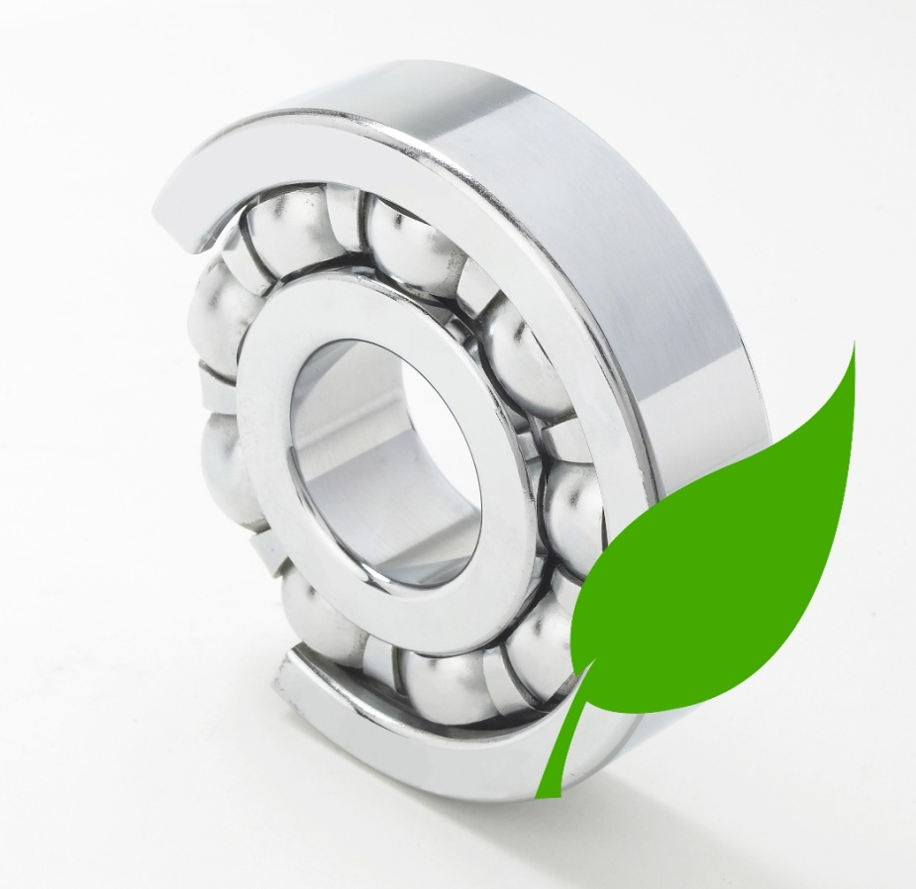
Переробка шліфувальних шламів
Кавара Артем,
Волинська область

Slide 2
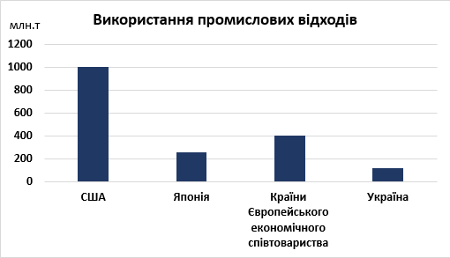
Актуальність проблеми
На підприємствах з виробництва підшипників утворюється велика кількість відходів – шліфувального шламу.
Лише 3-5% цих відходів переробляють, що спричиняє великі втрати сировини, а також, через неправильне зберігання – забруднення біосфери.

Slide 3
Мета дослідження
Вирішення проблеми утилізації шліфувальних шламових відходів шляхом отримання дрібнодисперсних порошкових матеріалів.

Slide 4
Завдання дослідження
Дослідити склад та властивості шліфувального шламу, що утворюється на підприємстві „СКФ – Україна” (м. Луцьк).
Проаналізувати методи його переробки.
Запропонувати напрями повторного використання порошкових продуктів переробки шламів.

Slide 5
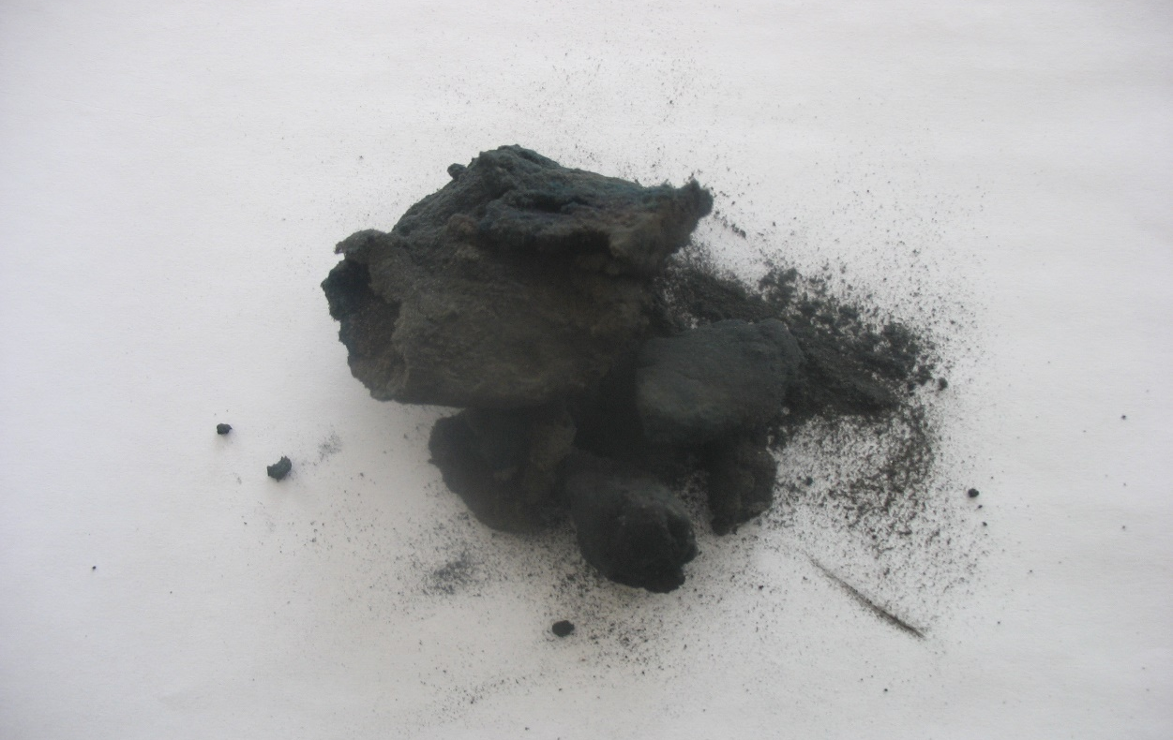
Об’єкт дослідження
Шлам складається з:
Металевої стружки сталей ШХ15, ШХ15СГ, ШХ9
Мастильно-охолоджувальної рідини (МОР)
Абразивів
Фізичні властивості шламу:
Густина – 0,598 г/см³
Вологість – 2,3%
Висока пористість
Зовнішній вигляд шліфувального шламу, отриманого на заводі «СКФ-Україна»

Slide 6
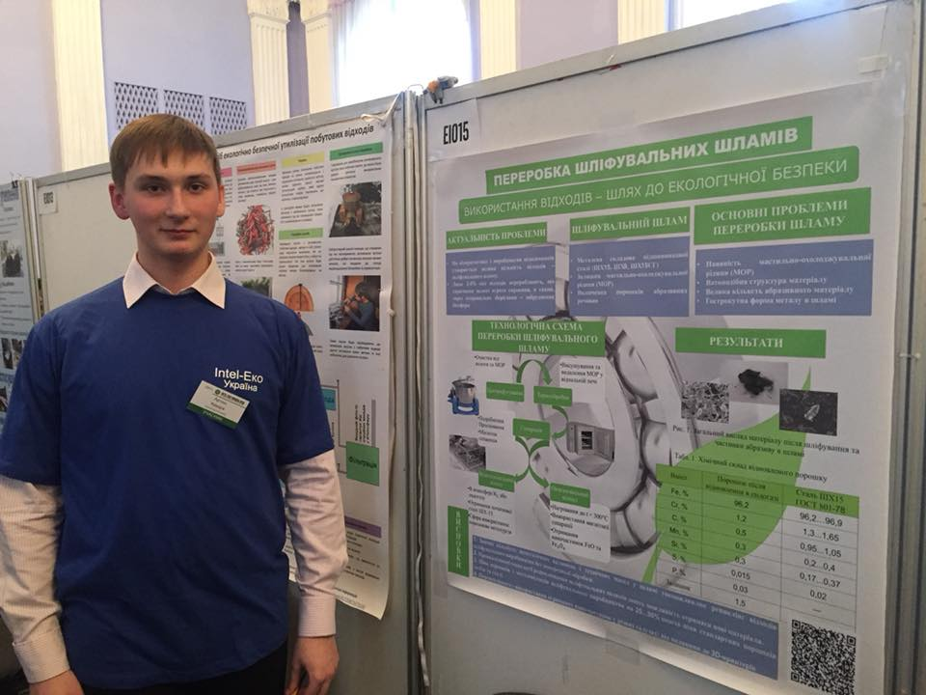
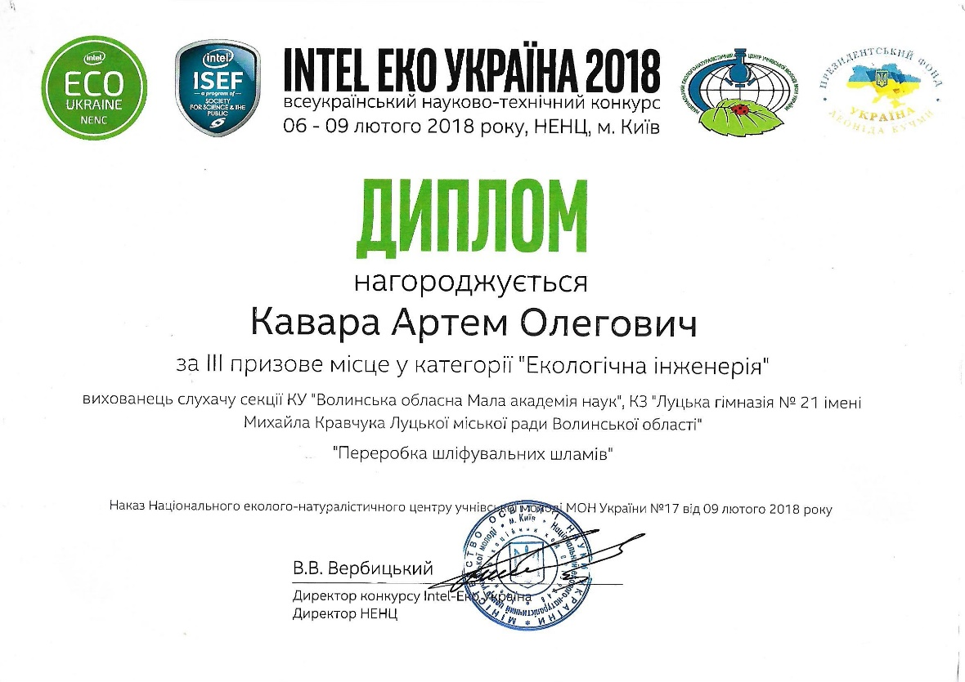
Апробація роботи
Всеукраїнський етап Міжнародної конференції «ICYS-2018» – ІІІ місце
Всеукраїнський етап конкурсу «Intel-Eco Ukraine» - III місце

Slide 7
Висновки
Проаналізовані технології рециклювання шліфувальних шламів дають можливість отримати нові матеріали.
Ціна порошків з металовідходів шліфувального виробництва на 25...30% нижча ціни стандартних порошків заліза та сталі.
Перспективним є використання отриманих наночастинок у різних галузях: від медицини до 3D-принтерів.
Створено інтернет-сайт, присвячений проблемі переробки шламів.

Slide 8

Дякую за увагу!

